Slide 1
[权限模型]
北京邮电大学
李彤
7/17/2013

Slide 2
提纲
简介
核心概念
应用实践
问题

Slide 3
简介
权限控制包括2大部分：
    功能级权限
  功能级权限控制使用通用的RBAC模型，即给用户赋予角色，给角色赋予权限。
    数据级权限
  对RBAC模型做简单扩展实现数据级权限，即给每个权限赋予一条或者多条权限策略。权限策略主要有：用户分类和资源两大要素组成。
  权限引擎会首先验证功能权限，然后验证数据级权限。

Slide 4
核心概念
用户分类
  什么样的用户
资源，主要是
  数据查询
    能看到哪些数据
  业务数据分类
    能操作哪些数据
Notes:
这些概念并不是凭空捏造，都是来源于现实的权限需求，只是平常我们都会忽略了它们。让我们细细想想：
1.权限问题是否都是在探讨这样的问题：当什么情况下，怎么怎么样？当另一种情况下，又怎么怎么样？当另一种情况下，又怎么怎么样？……
2.这样的问题，总是可以用这种方式来解答：什么样的用户能看到哪些数据，操作哪些数据；什么样的用户又能看到哪些数据，操作哪些数据；…….

Slide 5
用户分类
静态划分
  我们首先将某角色赋予给用户后，用户才隶属于该角色；
动态划分
  我们使用规则对用户进行描述，如果用户满足该规则描述，则属于该“用户分类”，无需事先将用户划到该用户群组。这种隶属关系是基于规则运算。
  推荐准则：角色放在功能级控制层面；用户分类属于数据级控制层面。
Notes:
绝大部分人听到用户分类，都会想到角色。诚然，角色和用户分类都是对用户进行划分。但角色是一种静态划分；用户分类属于动态划分，是一种动态用户群组提供统计资料支持（如果有）

Slide 6
用户分类
考察如下例子：
  用户分类名称：总公司用户； 规则是：用户的机构ID＝总公司机构ID
  用户分类名称：分公司用户； 规则是：用户的机构 level＝分公司机构level
  用户分类名称：北京分公司用户；规则是：用户的机构ID＝北京分公司机构ID
  用户分类名称：临时调查组用户；规则是：用户的id号在数据表临时调查组（SPEC_USER）有记录。
Notes:
添加用户分类，按照树形结构将用户分类有规律的管理起来

Slide 7
核心概念
用户分类
  什么样的用户
资源，主要是
  数据查询
    能看到哪些数据
  业务数据分类
    能操作哪些数据
Notes:
这些概念并不是凭空捏造，都是来源于现实的权限需求，只是平常我们都会忽略了它们。让我们细细想想：
1.权限问题是否都是在探讨这样的问题：当什么情况下，怎么怎么样？当另一种情况下，又怎么怎么样？当另一种情况下，又怎么怎么样？……
2.这样的问题，总是可以用这种方式来解答：什么样的用户能看到哪些数据，操作哪些数据；什么样的用户又能看到哪些数据，操作哪些数据；…….

Slide 8
资源-数据查询
数据查询和我们平常写的SQL查询概念一致，可以像Java PreparedStatement一样动态注入参数。

Slide 9
资源-业务数据分类
业务数据分类和用户分类概念一致。用户分类是对用户的动态分类，基于规则描述，动态匹配计算；业务数据分类是对业务数据的动态分类，基于规则描述，动态匹配计算。

Slide 10
举个例子
考察如下例子：
  业务数据分类名称：大于5000的取款；规则是：金额字段值大于5000
继续考察如下复杂一些的例子：
  业务数据分类名称：登录用户所在公司的订单；规则是：订单的机构id＝登录用户的机构id
  业务数据分类名称：加上本笔取款全体取款额大于20000；规则是：本笔取款额+数据查询（当天本人取款额之和）>20000

Slide 11
权限模型
权限控制包括2大部分：
    功能级权限
  功能级权限控制使用通用的RBAC模型，即给用户赋予角色，给角色赋予权限。
    数据级权限
      查询权限模型
      决策权限模型

Slide 12
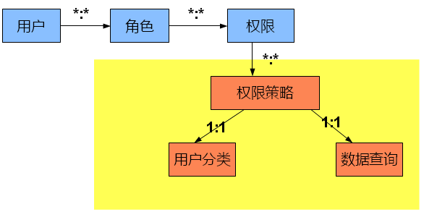
数据级权限管理模型
查询权限模型

Slide 13
举个例子
人力专员按照机构层级查询员工。人力专员由RBAC角色控制，数据级权限策略如下：
策略序号 | 用户分类 | 数据查询
1 | 总公司用户 | 查询所有员工
2 | 分公司用户 | 查询所在分公司及下属营业部员工
3 | 营业部用户 | 查询所在营业部员工

Slide 14
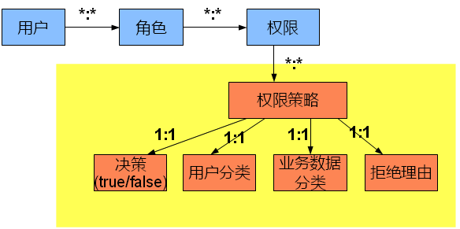
数据级权限管理模型
决策权限模型

Slide 15
举个例子
每笔借款不超过5000元；每天借款总额又不能超过20000元。
策略序号 | 决策 | 用户分类 | 业务数据分类 | 拒绝理由
1 | 拒绝 | 所有人 | 大于5000的借款 | 单笔借款不能超过5000元
2 | 允许 | 所有人 | 加上本笔全天借款不超过20000的借款 | 全体借款总额不能超过20000元

Slide 16
Q&A

